Slide 1

“Люди не любят хаос. Нам нравится порядок – не строгая система, но некая стабильная структура, в рамках которой возможны незначительные изменения”.
Рэф Костер

Slide 2
Почему игры развлечение?
Игры – упрощенная модель реальности
Её легко разбить на паттерны
Проще обучаться
Больше удовольствия

Slide 3

Игровые циклы

Slide 4
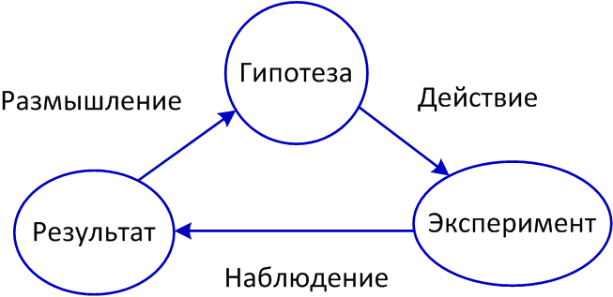
Игровые циклы
Игровые циклы — это повторение одних и тех же действий раз за разом. В надежде на изменение — это и есть игровые циклы.
Повторяющая последовательность действий – закономерность (паттерн), которая легко поддаётся изучению игроку.
Игровые действия перераспределяют ресурсы

Slide 5
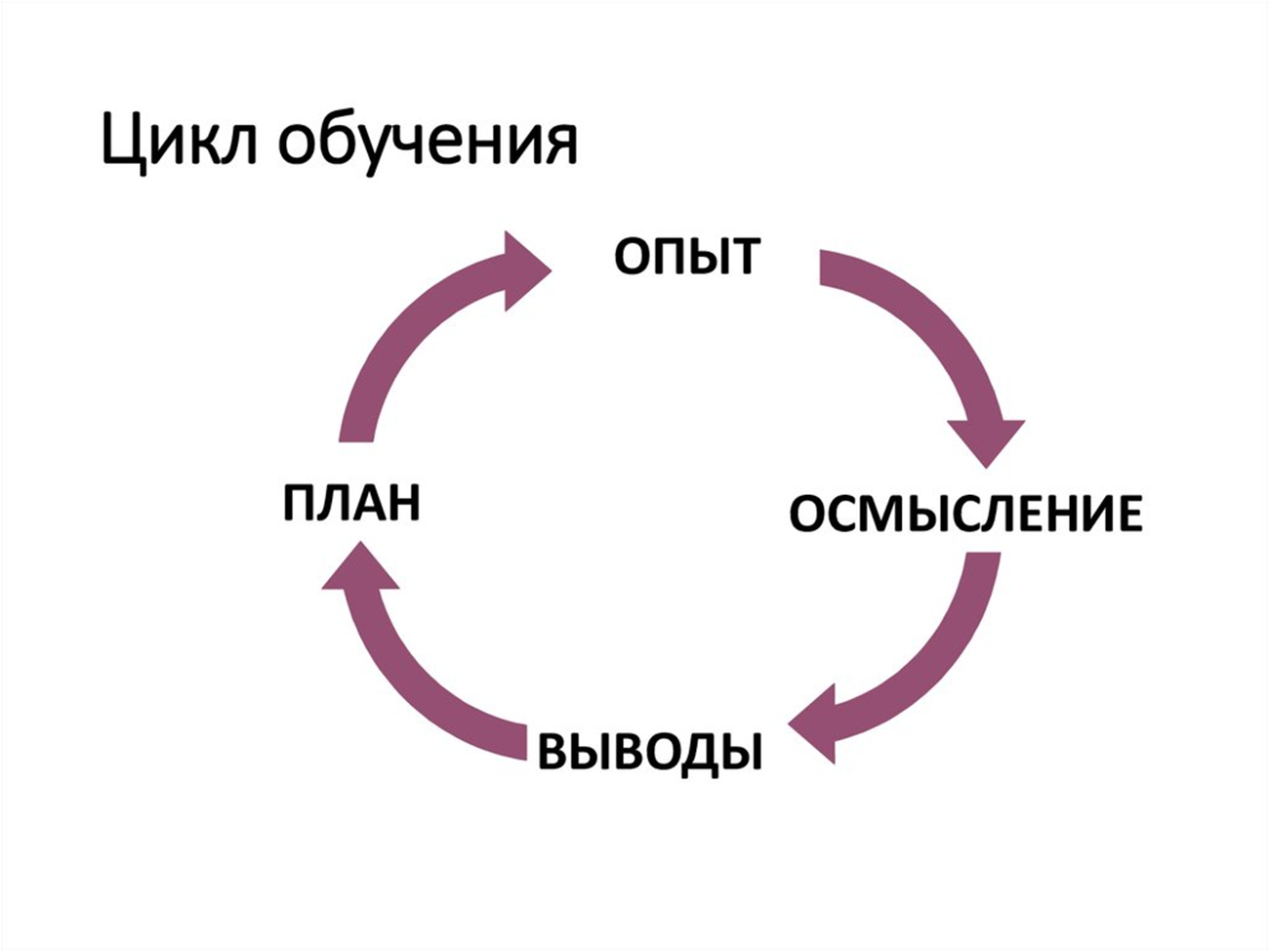
Польза
Показывает связь механик в игре
Показывает последовательность механик в игре
Позволяет анализировать систему механик
Игроку легче находить паттерны

Slide 6
Core gameplay - это самые важные и ключевые виды геймпла в игре. Построен на Core механиках.
Core gameplay loop – последовательность механик, зацикленный набор фундаментальных механик, которые определяют базовый игровой опыт. Core loop описывает наиболее повторяемую активность игрока в игре.
Gameplay loop – всех возникающих в процессе игры циклы (и core и meta)

Slide 7
Длительность
Цели игрока:
Краткосрочные
Среднесрочные
Долгосрочные
Следовательно циклы бывают:
Краткосрочные
Среднесрочные
Долгосрочные

Slide 8
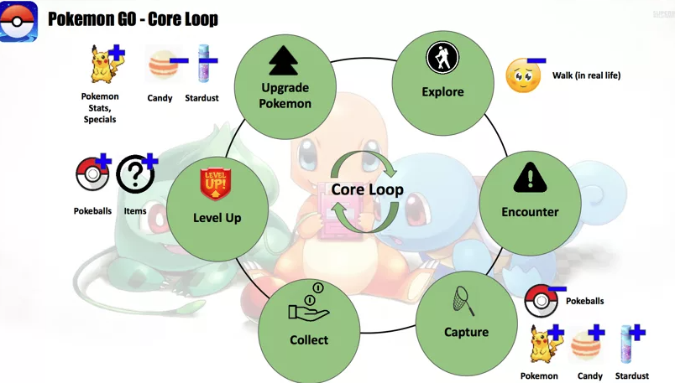
Поток ресурсов
Каждое действие меняет ситуацию в игре.
Ситуация выражается в переменных или ресурсах
Деньги
Здоровье
Кол-во врагов
На диаграмме отображаются приток или уток ресурсов
Данная диаграмма позволит проанализировать поток
Найти узкие месте
Найти места где ресурсов слишком много

Slide 9
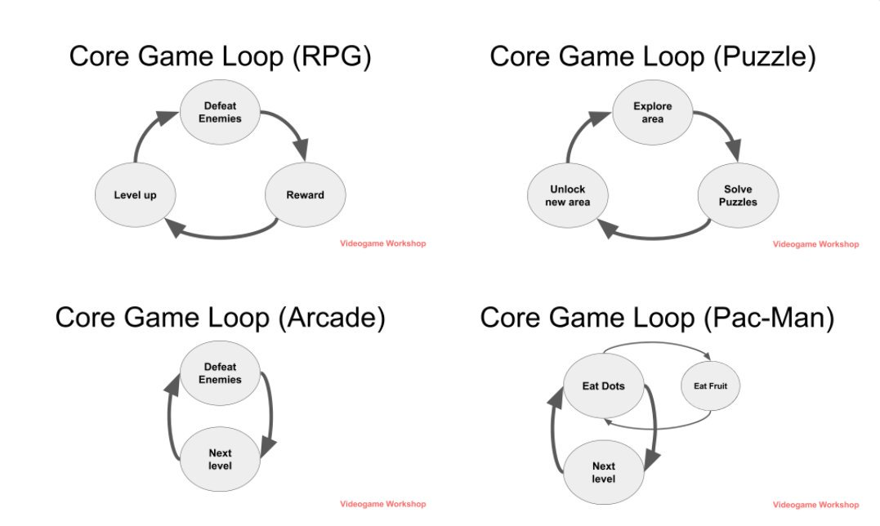

Slide 10
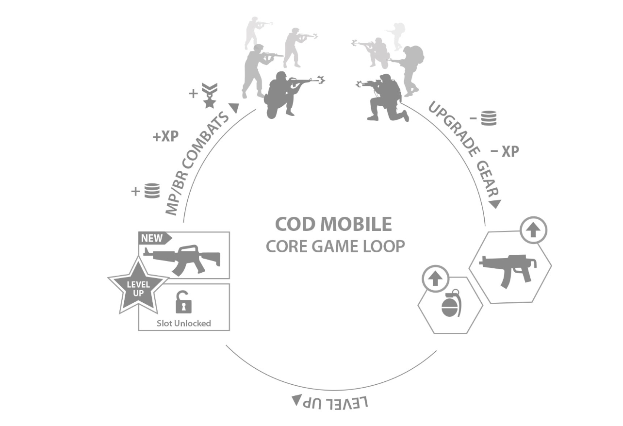
Пример плохого цикла
Поток ресурсов непонятен

Slide 11
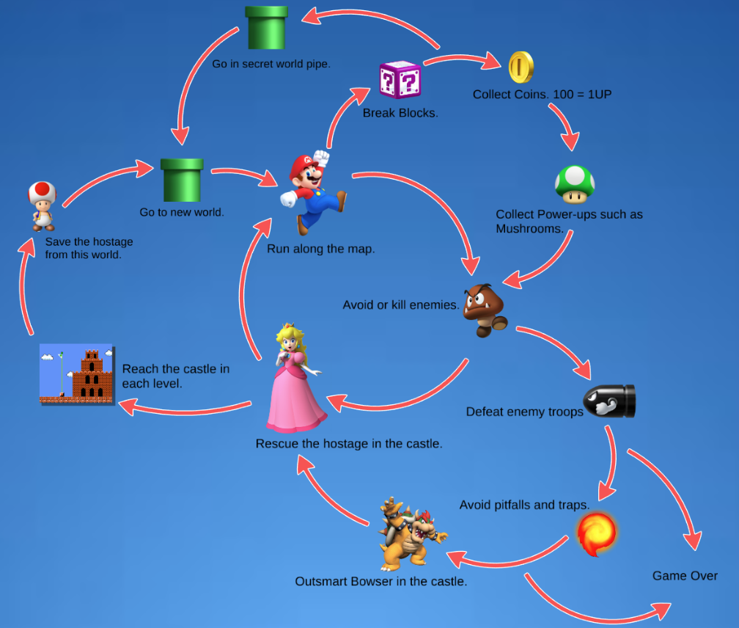
Пример плохого цикла
Много элементов
Много ветвления
Лишние шаги
Непонятна основа игры

Slide 12







Авто атака
Сражения
Применение
скилов
Прокачка

Slide 13


Поглощаем
Паркур
Головоломки
Атакуем
Cutscene
Бой
Используем
скил

Slide 14

Построить
дороги
Спроектировать
кварталы
Построить
специальные
здания
Постройка
Ожидание
Настройка

